Slide 1
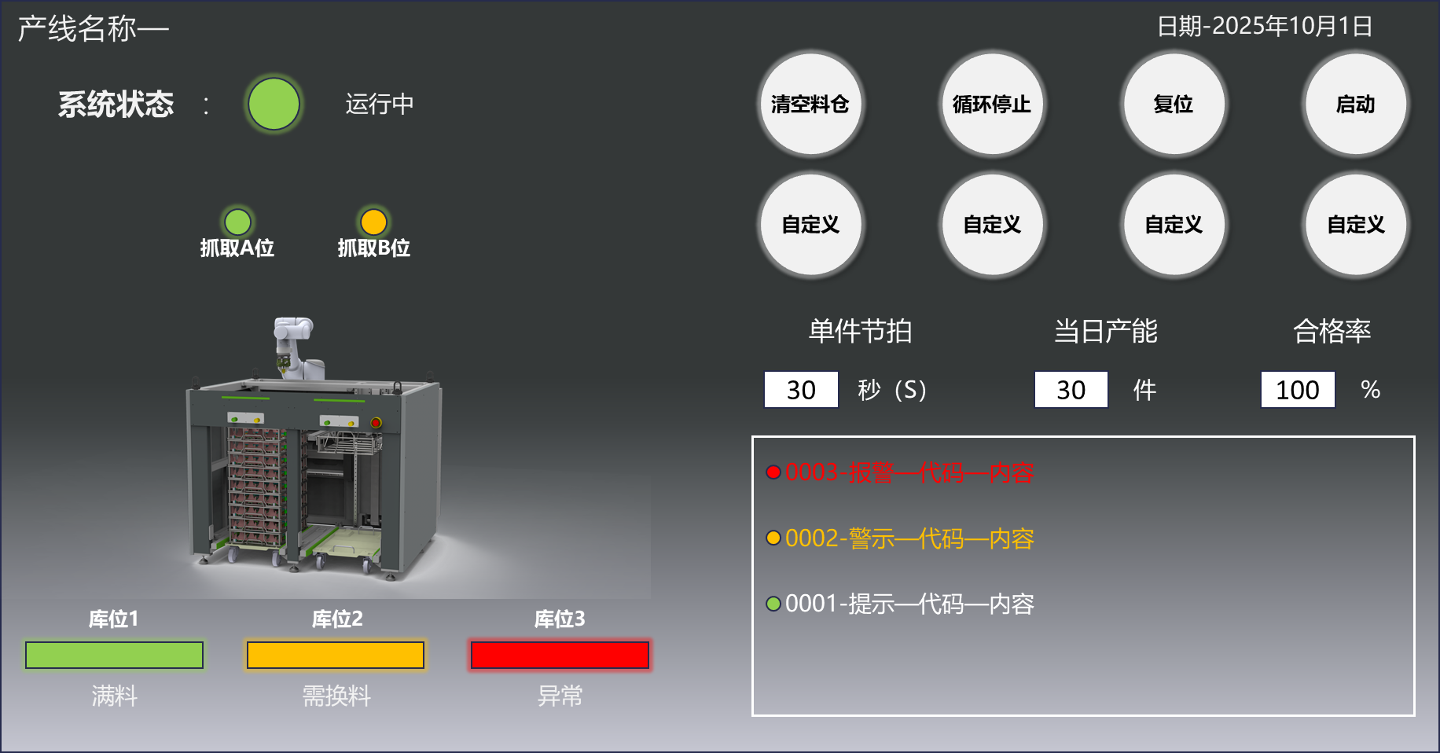





手动
Manual
操作者
Operator
XXXXXX
自动
Auto

Slide 2




标题
主页
Home
生产数据
Date
维护
Maintenance
报警Alarm
历史记录History
料仓状态数据—
①料仓状态（离线、停机、加工）
②补料预警
③紧急补料
生产数据—
①料仓毛坯余量
②料仓成品数量
③单件节拍
④产能堆积*
⑤订单进度*
⑥订单所需资源*
*号功能需配合MES使用
设置内容—
①单框件数
②循环抽检件数
③换刀次数
状态信息—
①
*号功能需配合MES使用

Slide 3
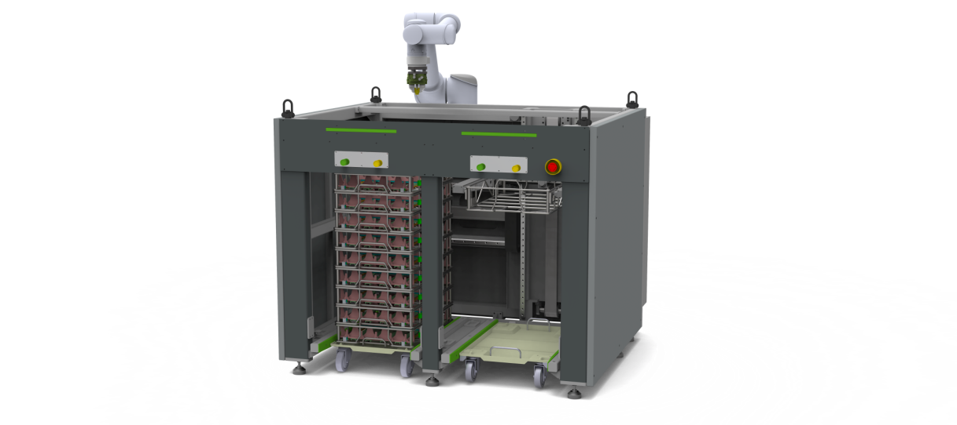
界面-主页
系统状态 :
运行中
运行停止
故障报警
满料
预备换料（库位号）

Slide 4
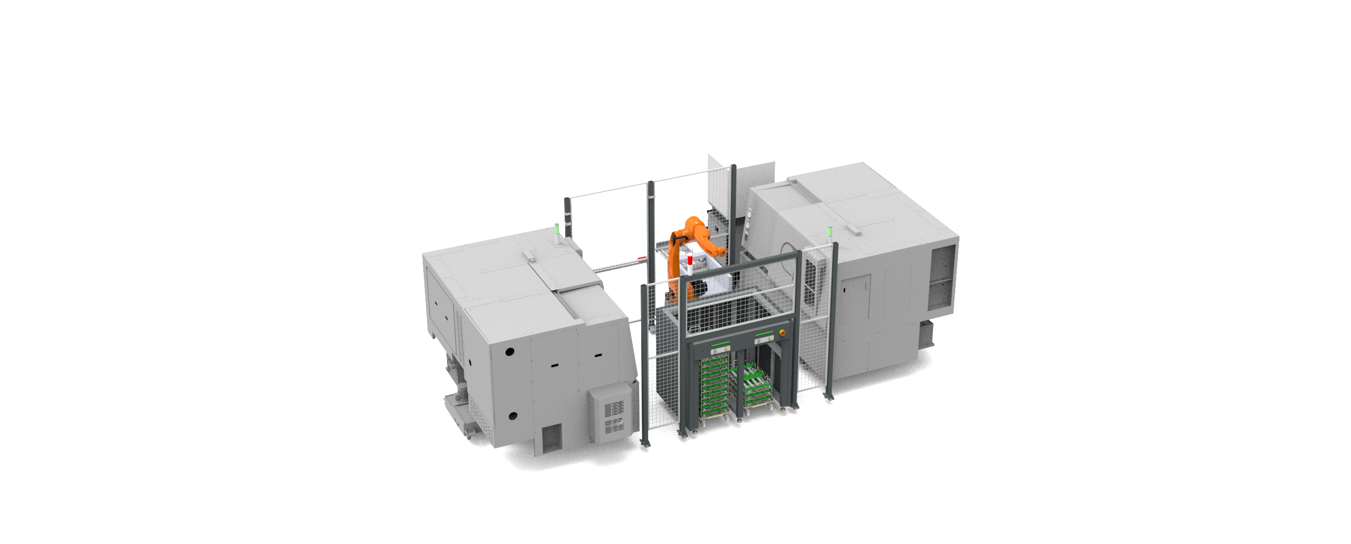
界面-主页
产线名称—
日期-2025年10月1日
系统状态 :
运行中
清空料仓
启动
暂停
复位
单件循环暂停
单框循环暂停
抽检
自定义
单件节拍
当日产能
合格率
300
秒（S）
200
件
100
%
0003-报警—代码—内容
0002-警示—代码—内容
库位1
库位2
0001-提示—代码—内容
满料
需换料

Slide 5
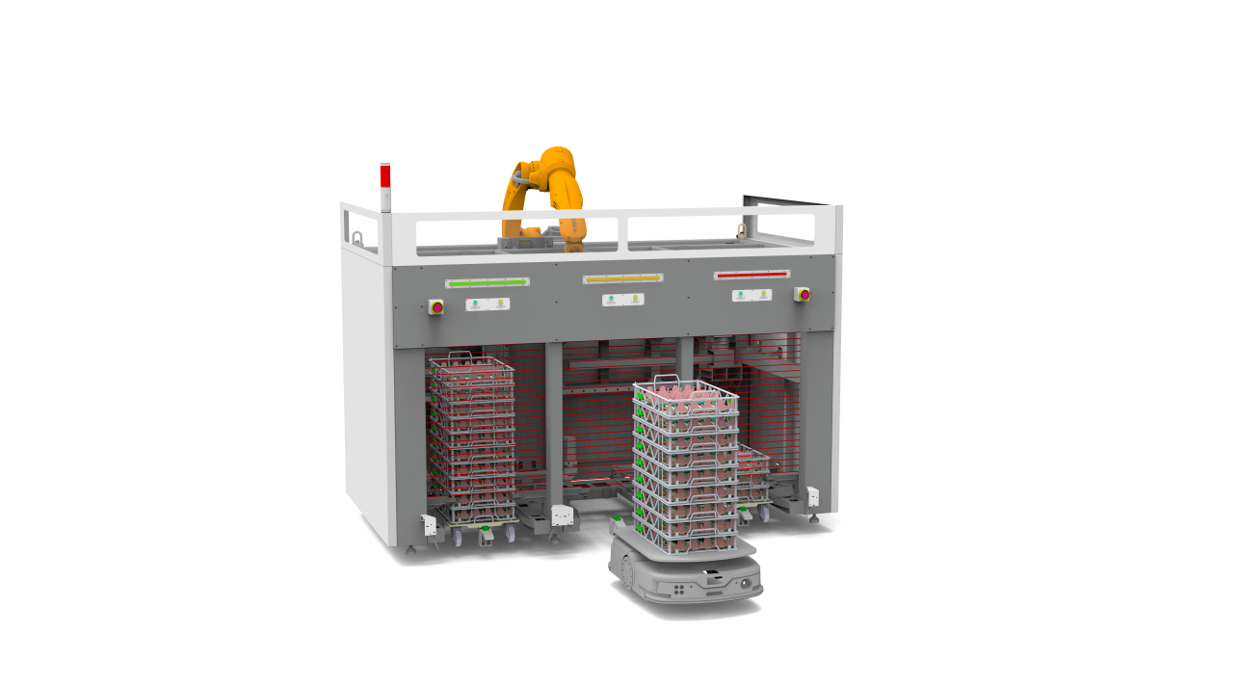
界面-主页
产线名称—
日期-2025年10月1日
系统状态 :
运行中
清空料仓
启动
暂停
复位
单件循环暂停
单框循环暂停
抽检
自定义
抓取A位
抓取B位
单件节拍
当日产能
计数换刀
30
秒（S）
30
件
100
%
0003-报警—代码—内容
0002-警示—代码—内容
库位1
库位2
库位3
0001-提示—代码—内容
满料
需换料
异常

Slide 6
界面-生产数据
产线名称—
当日目标产能
单件节拍
当前产能
30
件
50
秒（S）
30
件
抽检数量
合格数量
NG数量
待检数量
30
件
30
件
30
件
30
件
料仓毛坯
料仓成品
30
件
30
件

Slide 7
界面—用户设置
产线名称—
产能设定：
人工录入
件
换刀件数设定：
人工录入
件
抽检间隔设定：
人工录入
件

Slide 8
界面—报警
产线名称—
0003-报警—代码—内容—时间
0002-警示—代码—内容—时间
0001-提示—代码—内容—时间

Slide 9
界面—历史记录
产线名称—
0003-事件内容—时间
0002-X按钮急停—2026年7月19日
0001-抽检—2026年7月19日

